Slide 1
Conferencia sobre la equidad soberana, solidaria y sostenible en el siglo XXI
ELAM
30 de abril de 2019

Slide 2
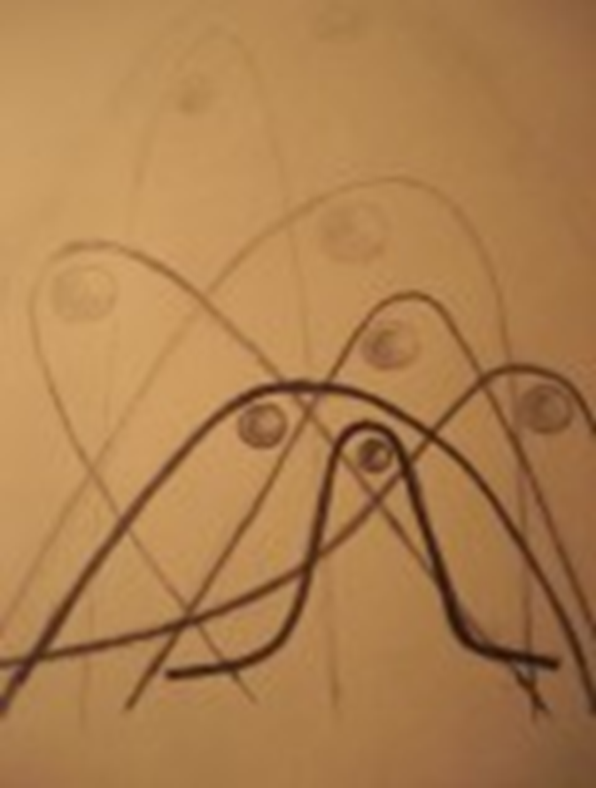
Para y por mi padre

Slide 3
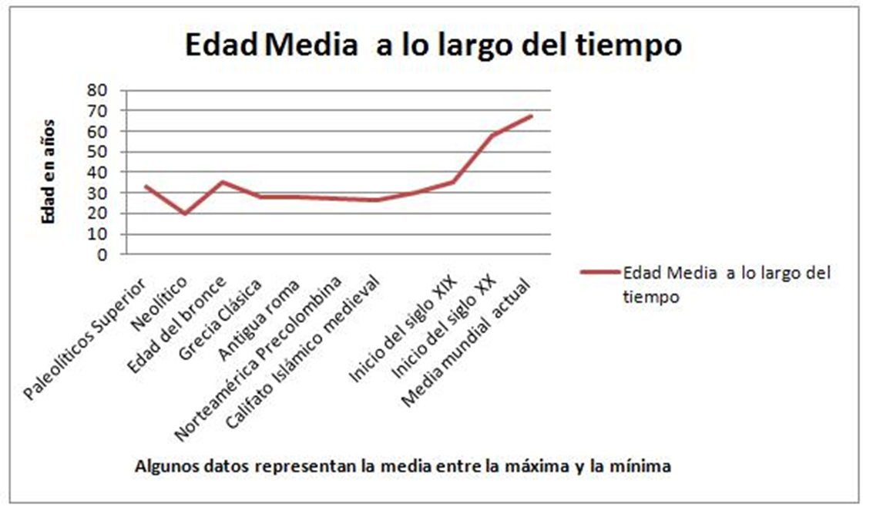
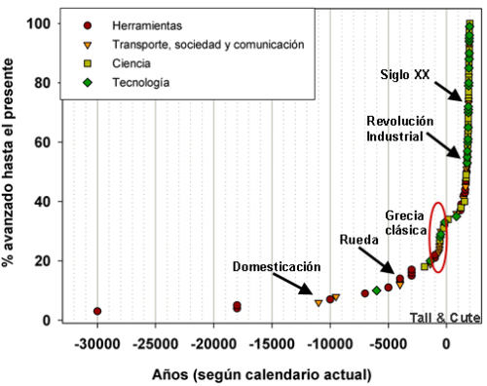
Vivimos el periodo más privilegiado de la Humanidad:
La esperanza de vida y el conocimiento científico han alcanzado los niveles más altos de la historia

Slide 4
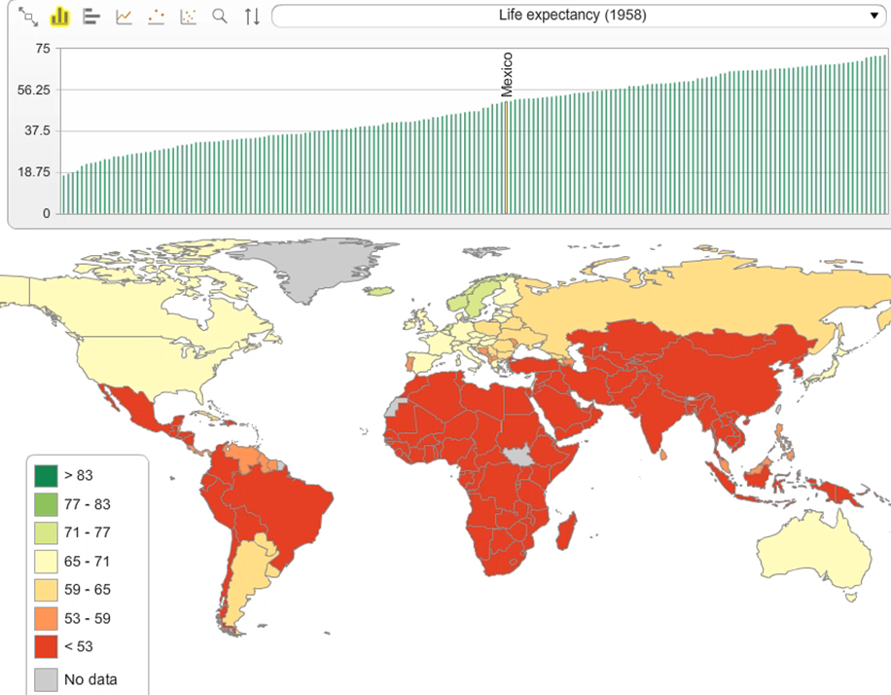
Proyección de Esperanza de vida en el siglo XXI (UN Population Division)

Slide 5
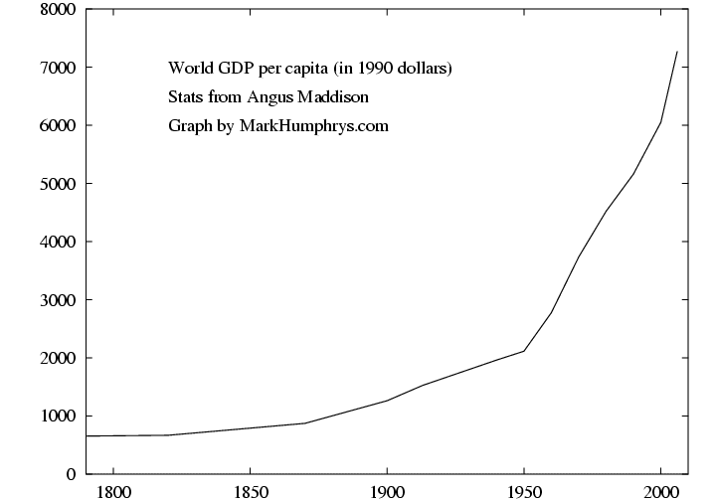
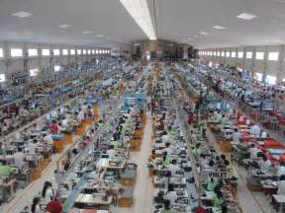
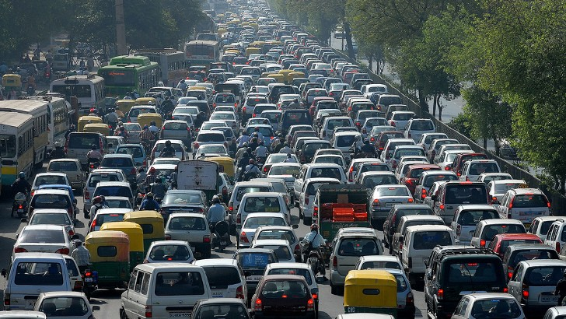
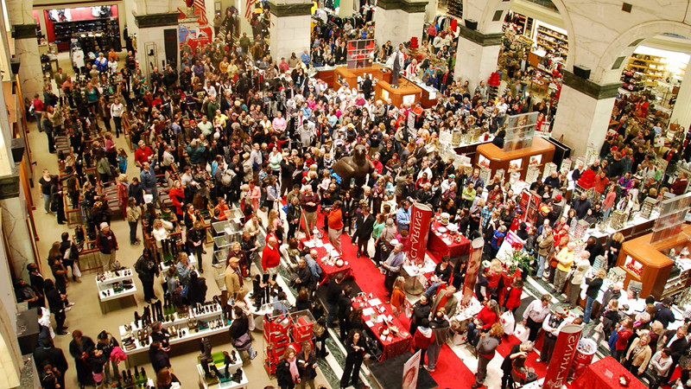
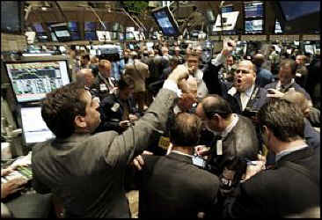
El modelo de desarrollo imperante está basado en un crecimiento constante de la producción y del consumo.

Slide 6
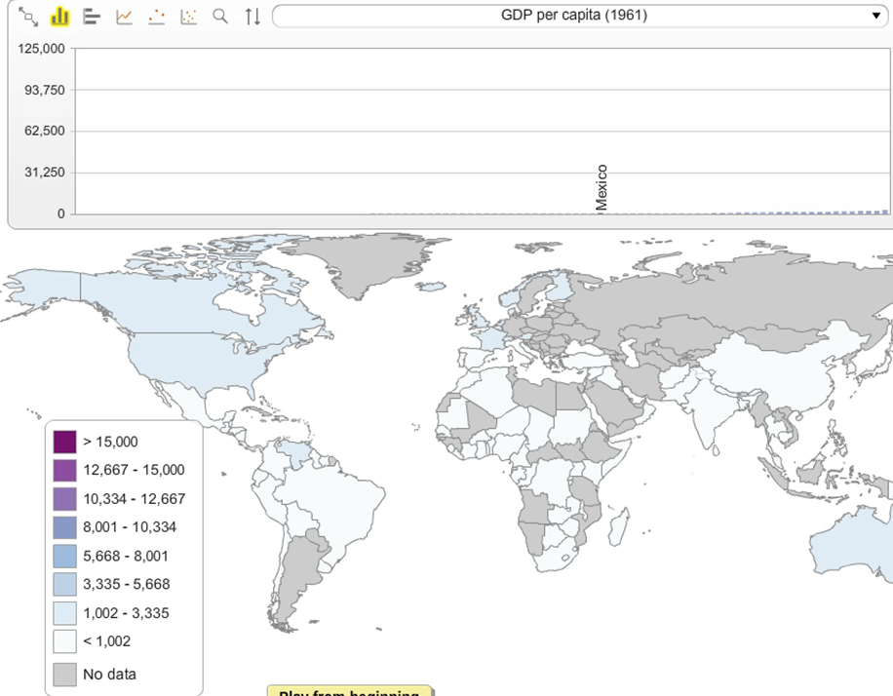
Crecimiento del GDP pc entre 1950 y 2017

Slide 7
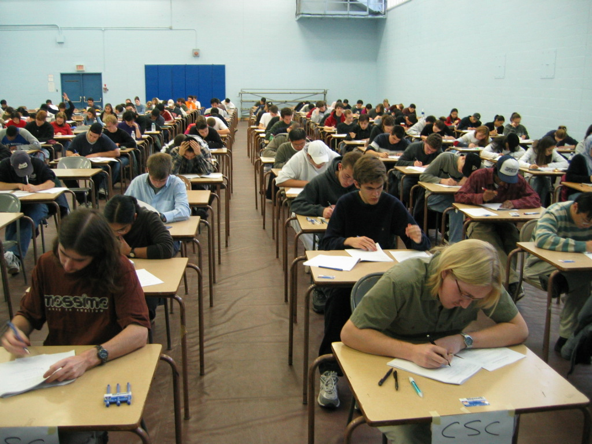
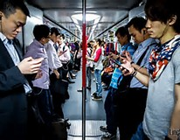
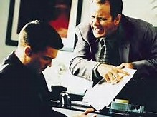
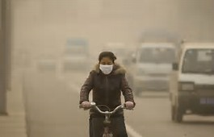
Ello conlleva estilos de vida marcados por la competividad (en la escuela, el trabajo..) y el individualismo, que minan la empatía entre las personas y con la Naturaleza.

Slide 8
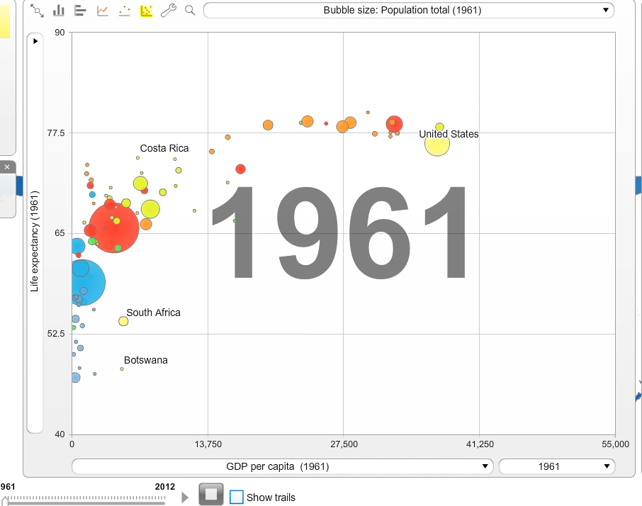
Crecimiento constante sin relación con bienestar

Slide 9
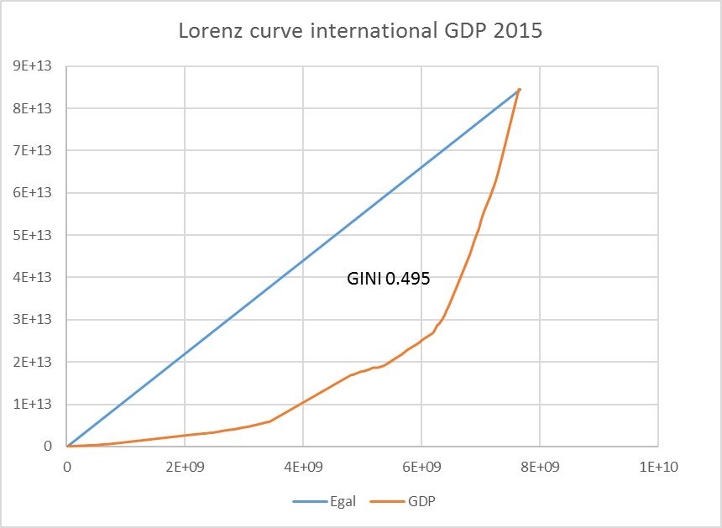
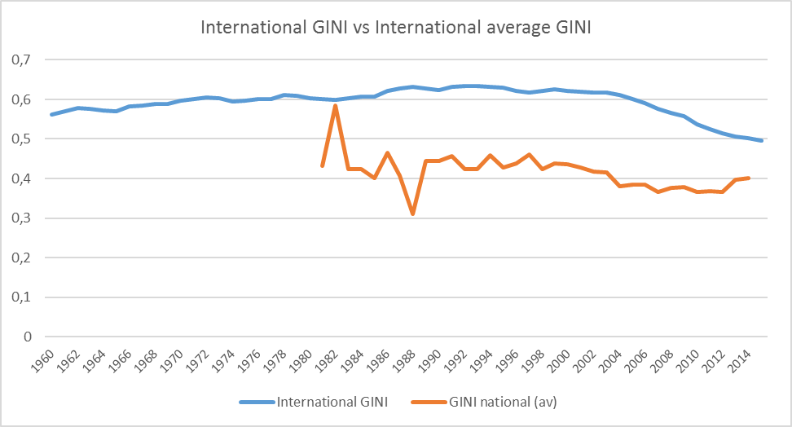
Como consecuencia, los niveles de desigualdad han ido aumentando.

Slide 10
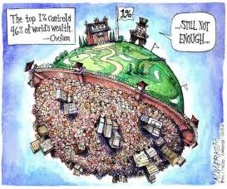
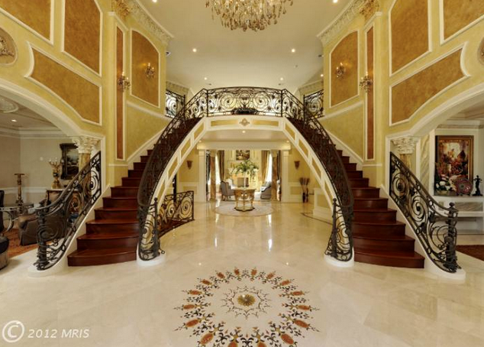
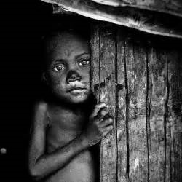
Mientras unos pocos acaparan una alta proporción de los recursos, una parte creciente de la población vive privada de las condiciones mínimas de dignidad humana.

Slide 11
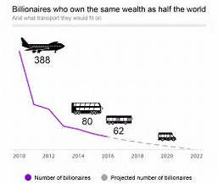
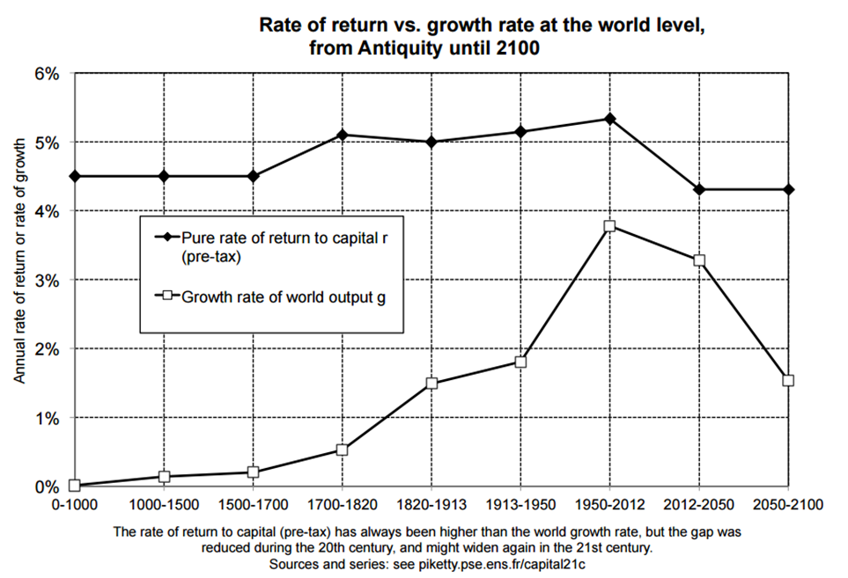
Unos pocos acumulan la riqueza de la mitad màs pobre

Slide 12
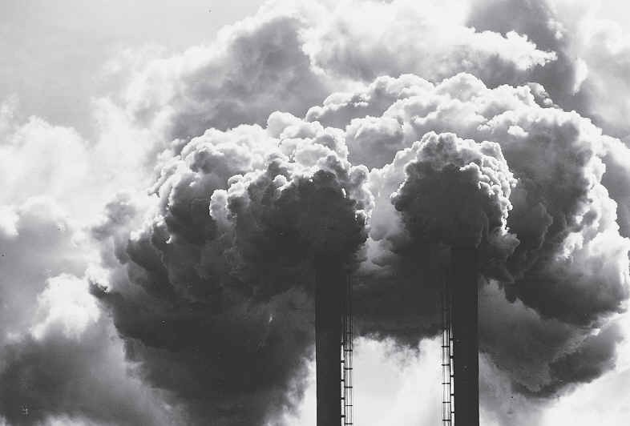
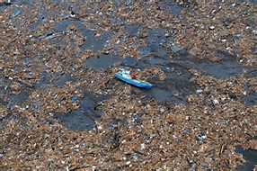
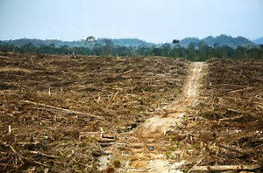
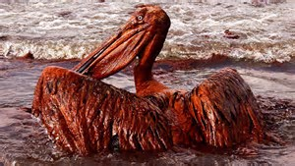
Al mismo tiempo, vamos contaminando la naturaleza y agotando sus recursos para las generaciones venideras.

Slide 13
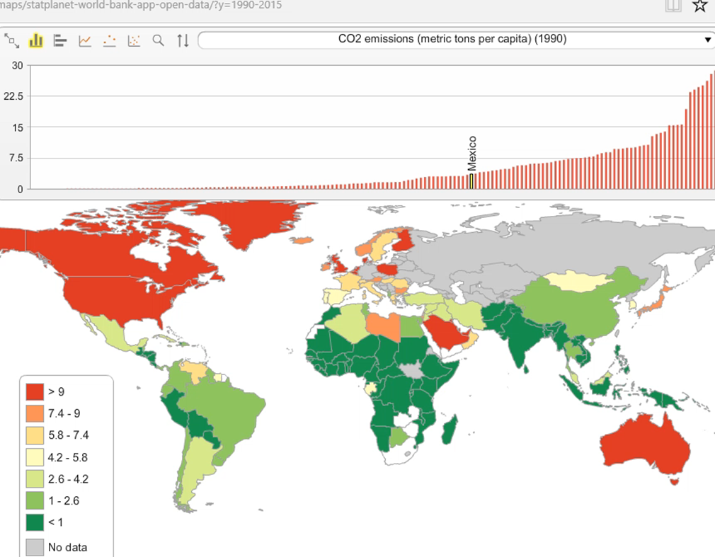
Except low income countries and a few other execptions, most countries are not sustainable for coming generations

Slide 14
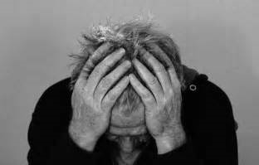
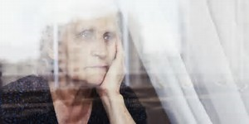
La competencia, la tensión social de las desigualdades y la destrucción de la naturaleza coartan la felicidad de la mayor parte de los pueblos del mundo.

Slide 15
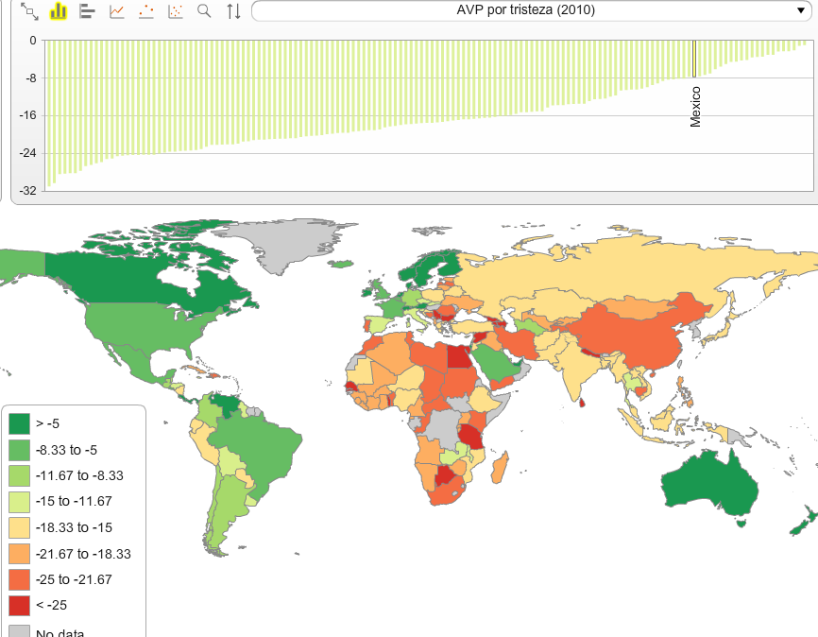
Indice mundial de “felicidad”

Slide 16
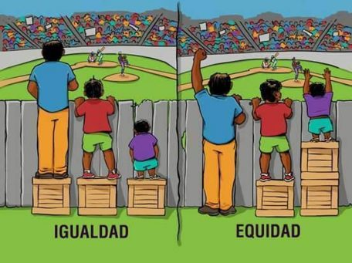
La equidad es la distribución justa de la desigualdad, dentro y entre generaciones.

Slide 17
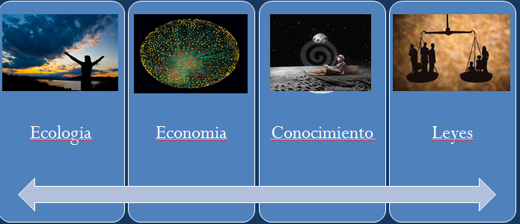
Se precisan establecer los límites del acaparamiento de recursos y del agotamiento de la naturaleza, para que sean factibles y sostenibles las condiciones necesarias para una vida digna, para todos : en nuestra generación y las que nos siguen.
Limites planetarios | Modelos replicables (< media) | Ilimitado | Universal

Slide 18
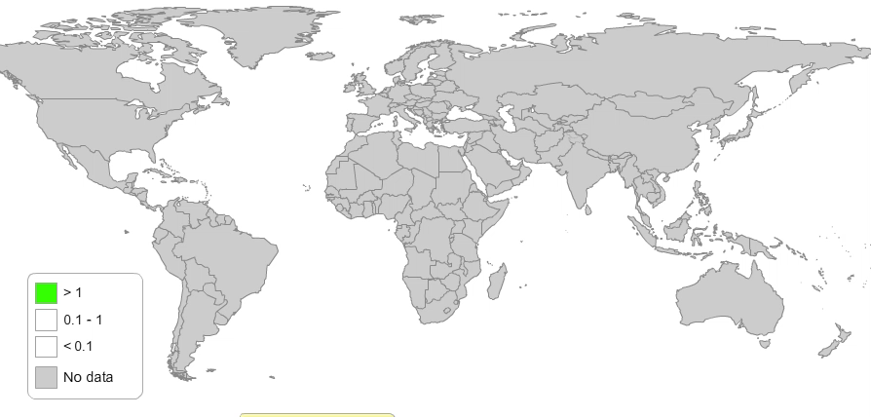
Modelos nacionales de bienestar en equidad y sostenible

Slide 19
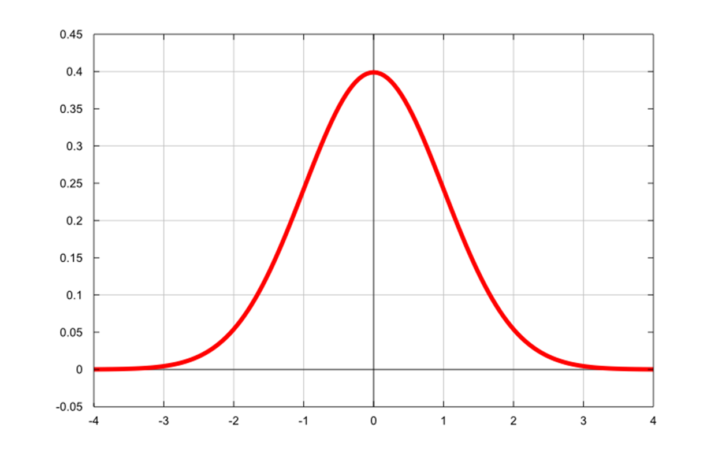
El espacio entre las condiciones esenciales para una vida digna y los límites del acaparamiento y el agotamiento natural es lo que llamamos la “zona de equidad”
(compatible con el disfrute de los derechos humanos universales).
Número de personas
Mínimo umbral de dignidad
Máximo umbral de acaparamiento
Ingresos por persona

Slide 20
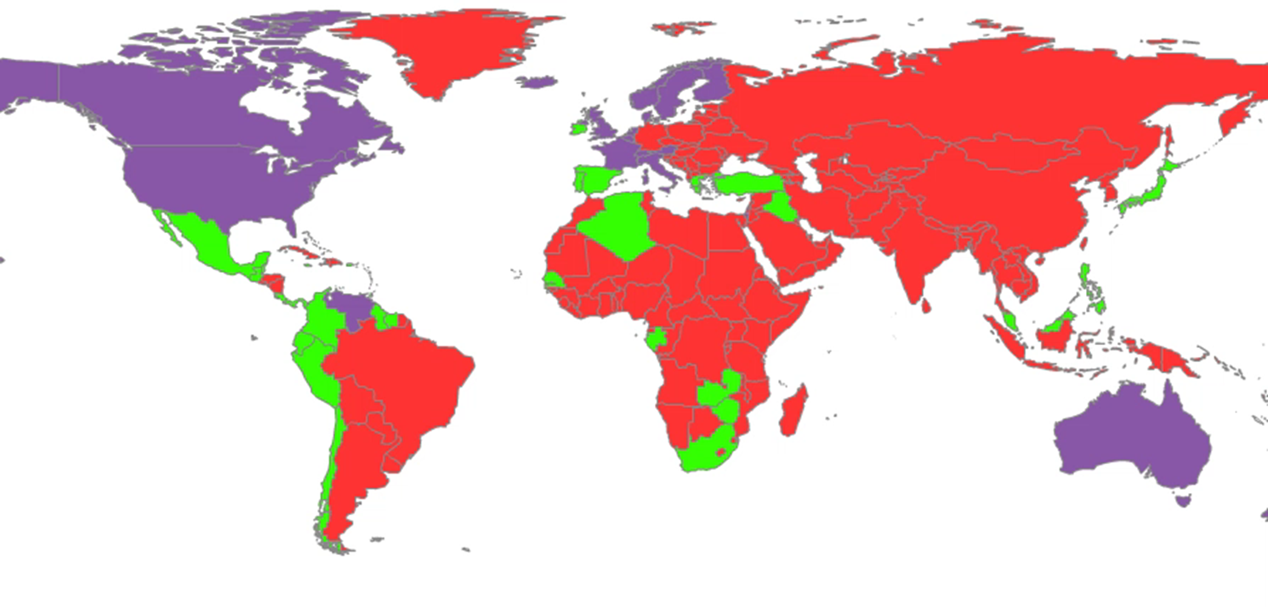
Zonas de déficit, equidad y acaparamiento

Slide 21
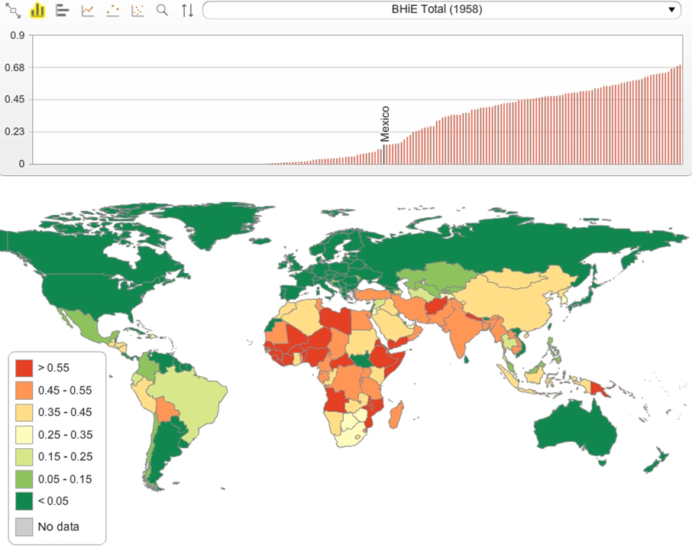
La injusticia tiene un precio en vidas humanas

Slide 22
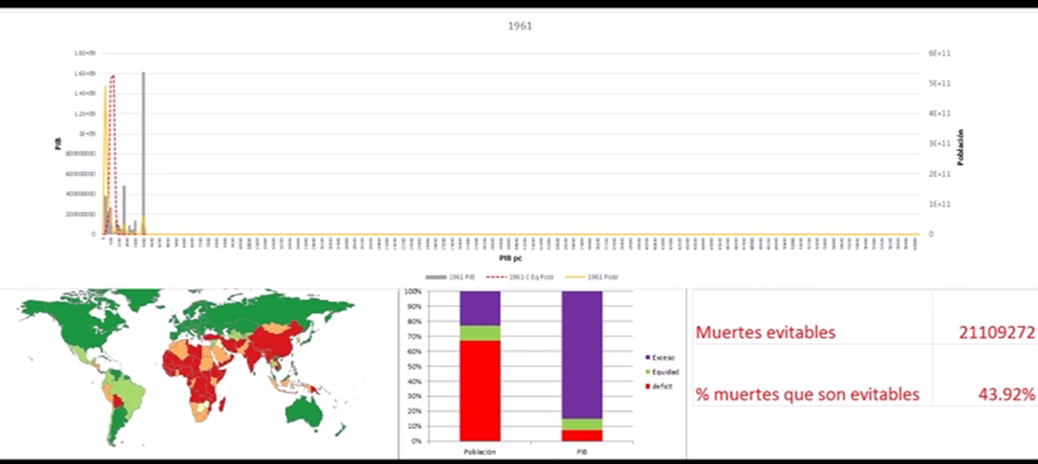
De mitigar pobreza a garantizar dignidad

Slide 23
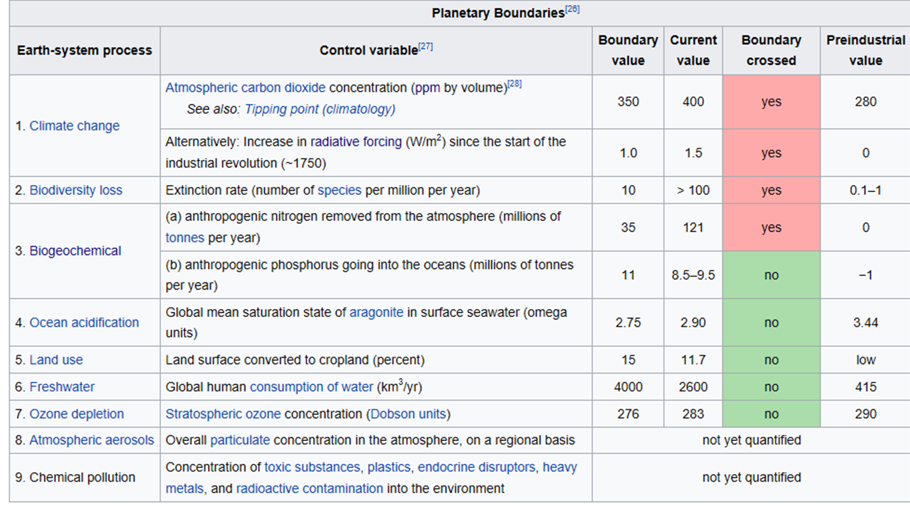
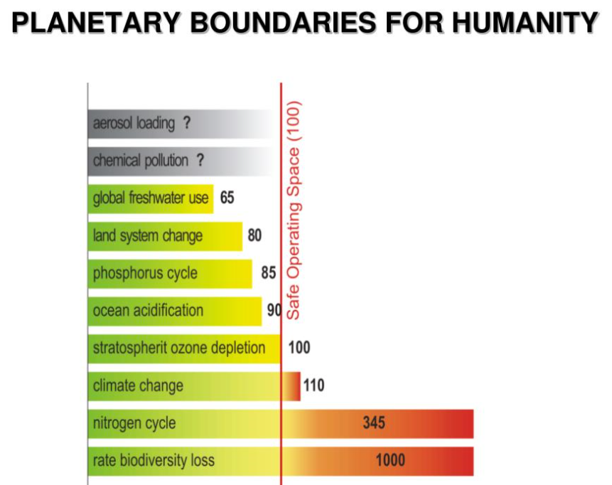

Slide 24
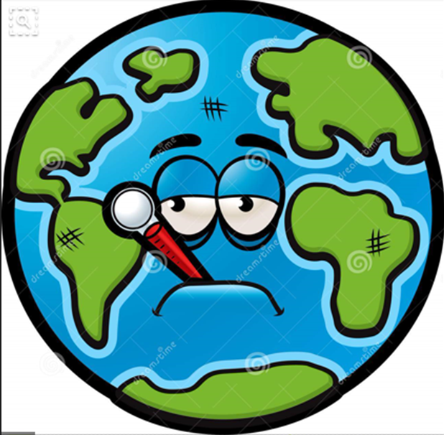
Boudaries surpassed : Planet symptoms
Global warming : FEVER
Biodiversity loss: DISBACTERIOSIS
N,P and pH : METABOLIC DISORDERS
Water depletion : DEHYDRATION
Chemical pollutants : INTOXICATION

Slide 25
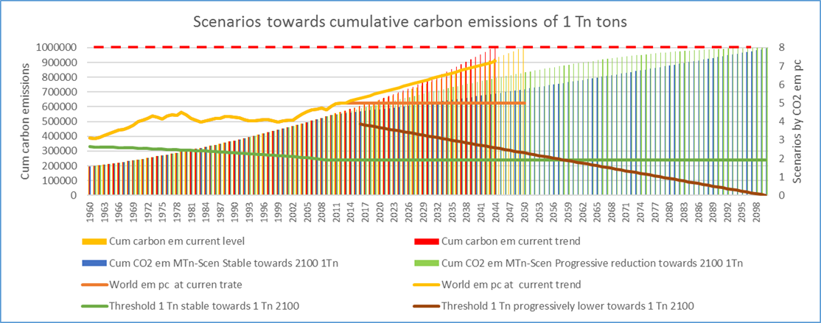

Slide 26
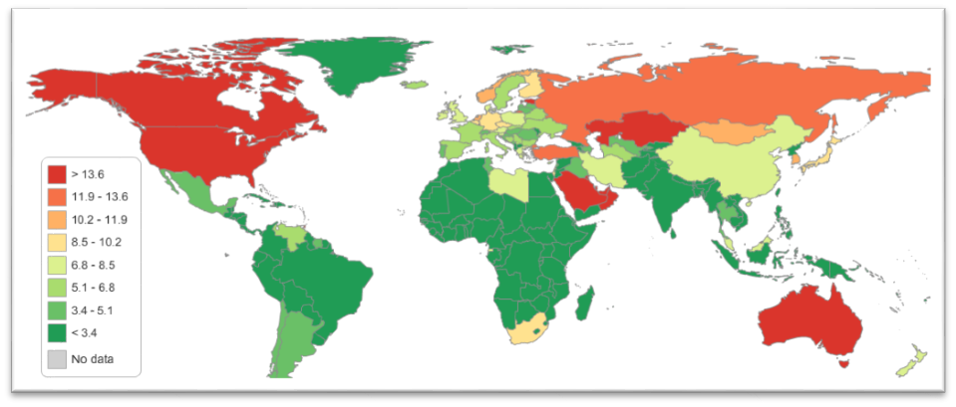

Slide 27
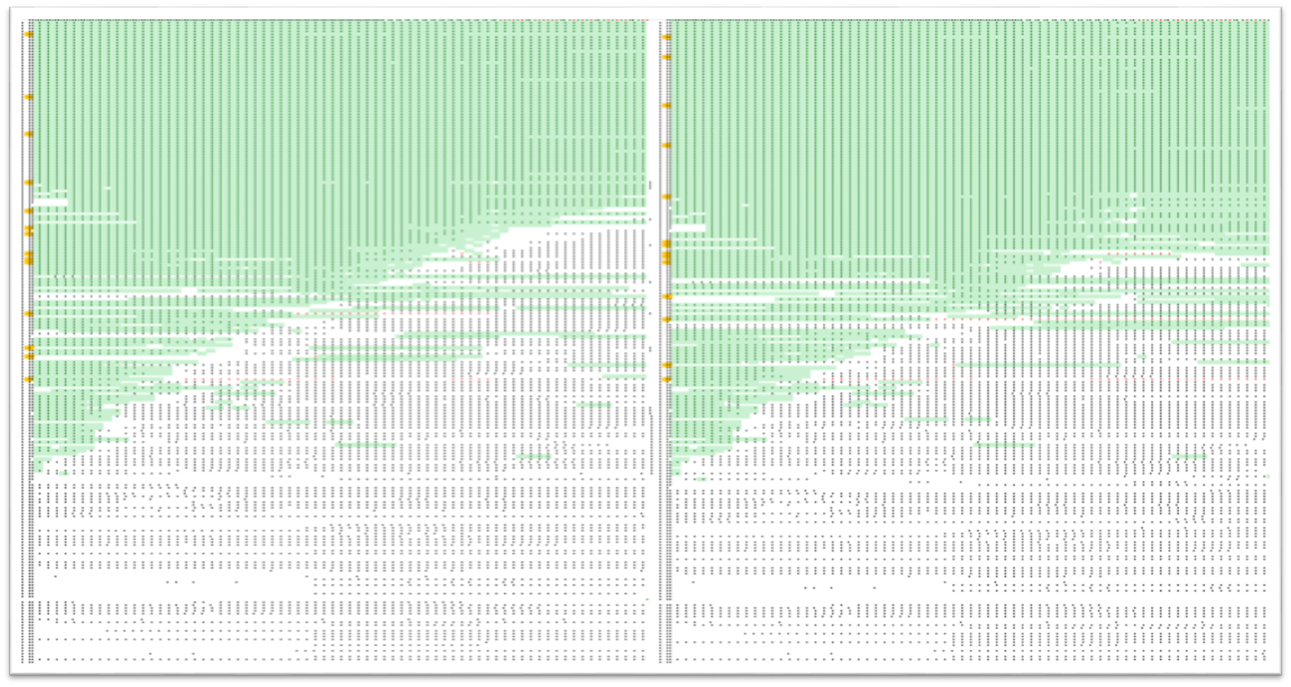
Present trend to Paris COP 21 committments

Slide 28
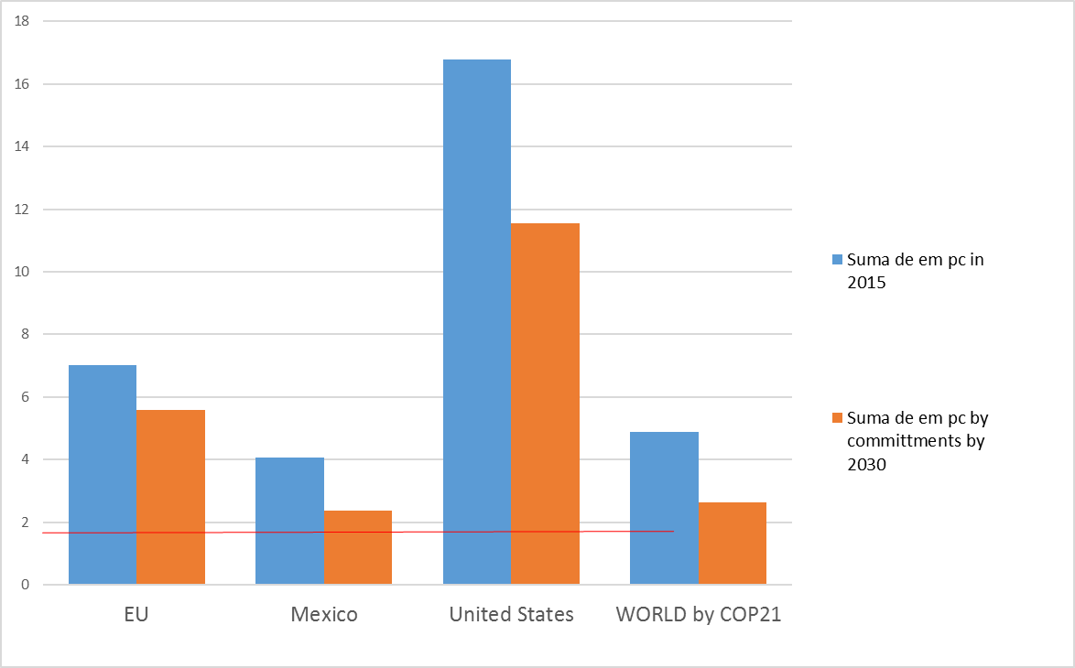

Slide 29
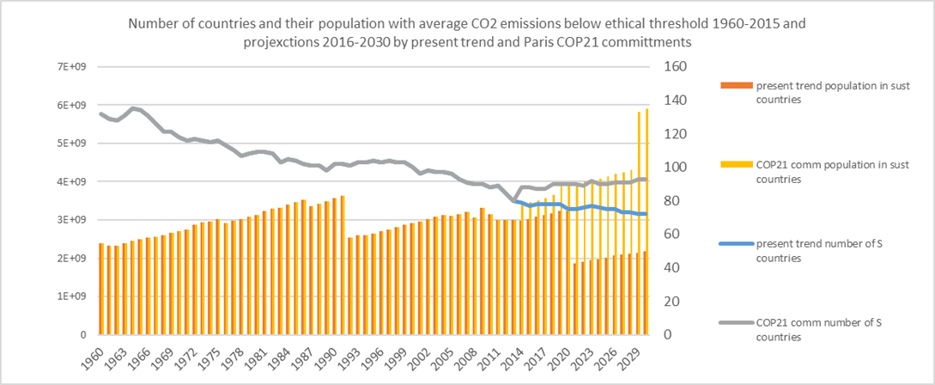
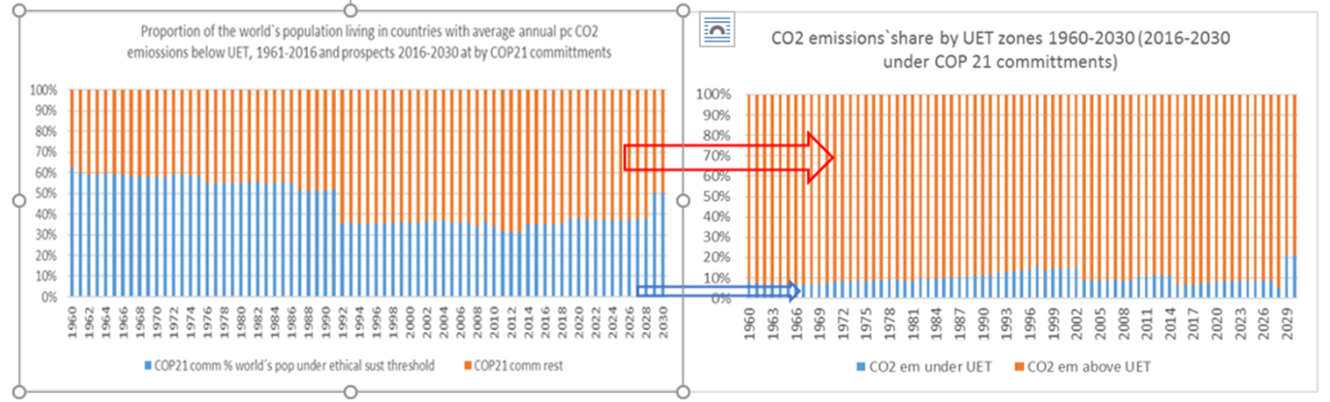

Slide 30
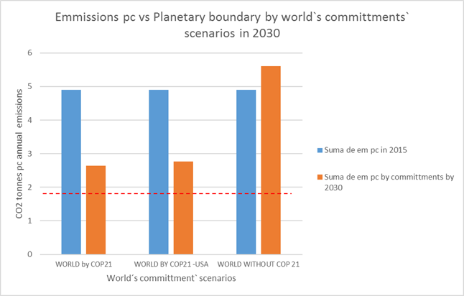

Slide 31
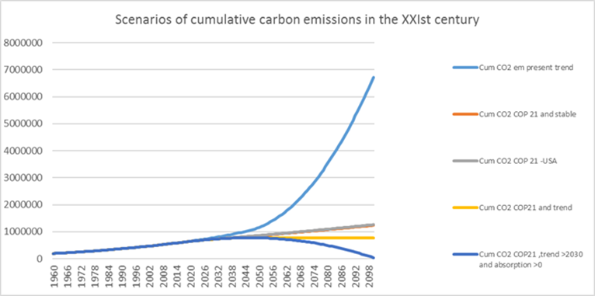
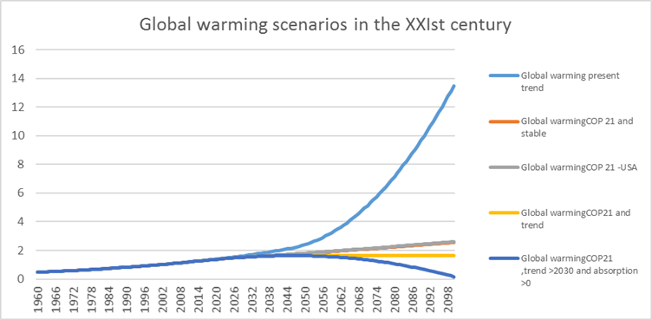
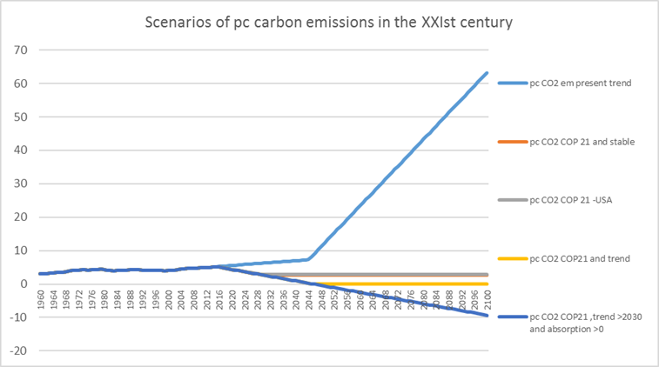

Slide 32



USA and global warming

Slide 33
Mankind challenge of the XXIst century
Our generations : most privileged yet most damaging
Universal Ethical Threshold (UET) of 1.7 tons of CO2 emissions per person and year.
COP21 commitments would half carbon emissions by 2030 vs current trend`s forecast
Not suffice to avoid the 2 degrees increase by 2060.
New commitments after 2030 to continue the downtrend of emissions
Maintained and renewed commitments towards the UET would reach zero emissions in the last quarter of the century.
Knowledge and technology to recapture the accumulated carbon in the atmosphere
Enter the XXIIst century leaving behind the oil-era and contributing to restore our damage to Nature.

Slide 34


Slide 35
Nuestro objetivo es,
mediante la promoción de la empatía y el valor del bien común,
impulsar una nueva conciencia global de la ética del siglo XXI,
plantear marcos jurídicos y políticas ecológicas, económicas y del conocimiento orientados hacia
  el bien común,
  la justicia social
  y así la garantía de los derechos humanos y de la naturaleza,
  tanto a nivel local como global.

Slide 36

la promoción de la empatía

Slide 37

La contribución al valor del bien común

Slide 38

impulsar una nueva conciencia global de la ética del siglo XXI

Slide 39

plantear marcos jurídicos y políticas ecológicas, económicas y del conocimiento orientados hacia el bien común
Ecología sostenible CO₂<1.7Tpca | Economía en equidad Acap<Min Dign | Conocimiento creativo hacia el bien común | Derechos universales y sin fronteras

Slide 40

Asegurar la justicia social y así la garantía de los derechos humanos

Slide 41

Y de los derechos de la naturaleza

Slide 42

tanto a nivel local como global

Slide 43
A tal fin,
La ELAM es una de las referencias más solidarias en el mundo y puede, por sus estudiantes de todo el mundo, promover un movimiento abierto y orientado a compartir vivencias e ideas,
a buscar vías pacíficas e incluyentes de cambios sociales y políticos
hacia una Humanidad que revierta en el siglo XXI el grave daño a la Naturaleza
y cambie nuestras claves de vida hacia la armonía social y natural.

Slide 44


El dilema de progreso y/o equidad
Modelo de equidad sostenible y en progreso hacia el bienestar compartido
Modelo presente : Progreso sin equidad (Carga de 20m de muertes anuales, una de cada tres…) basado en beneficio individual, crecimiento ilimitado y destrucción de la Naturaleza

Slide 45

Sociedades justas

Slide 46


